Slide 1
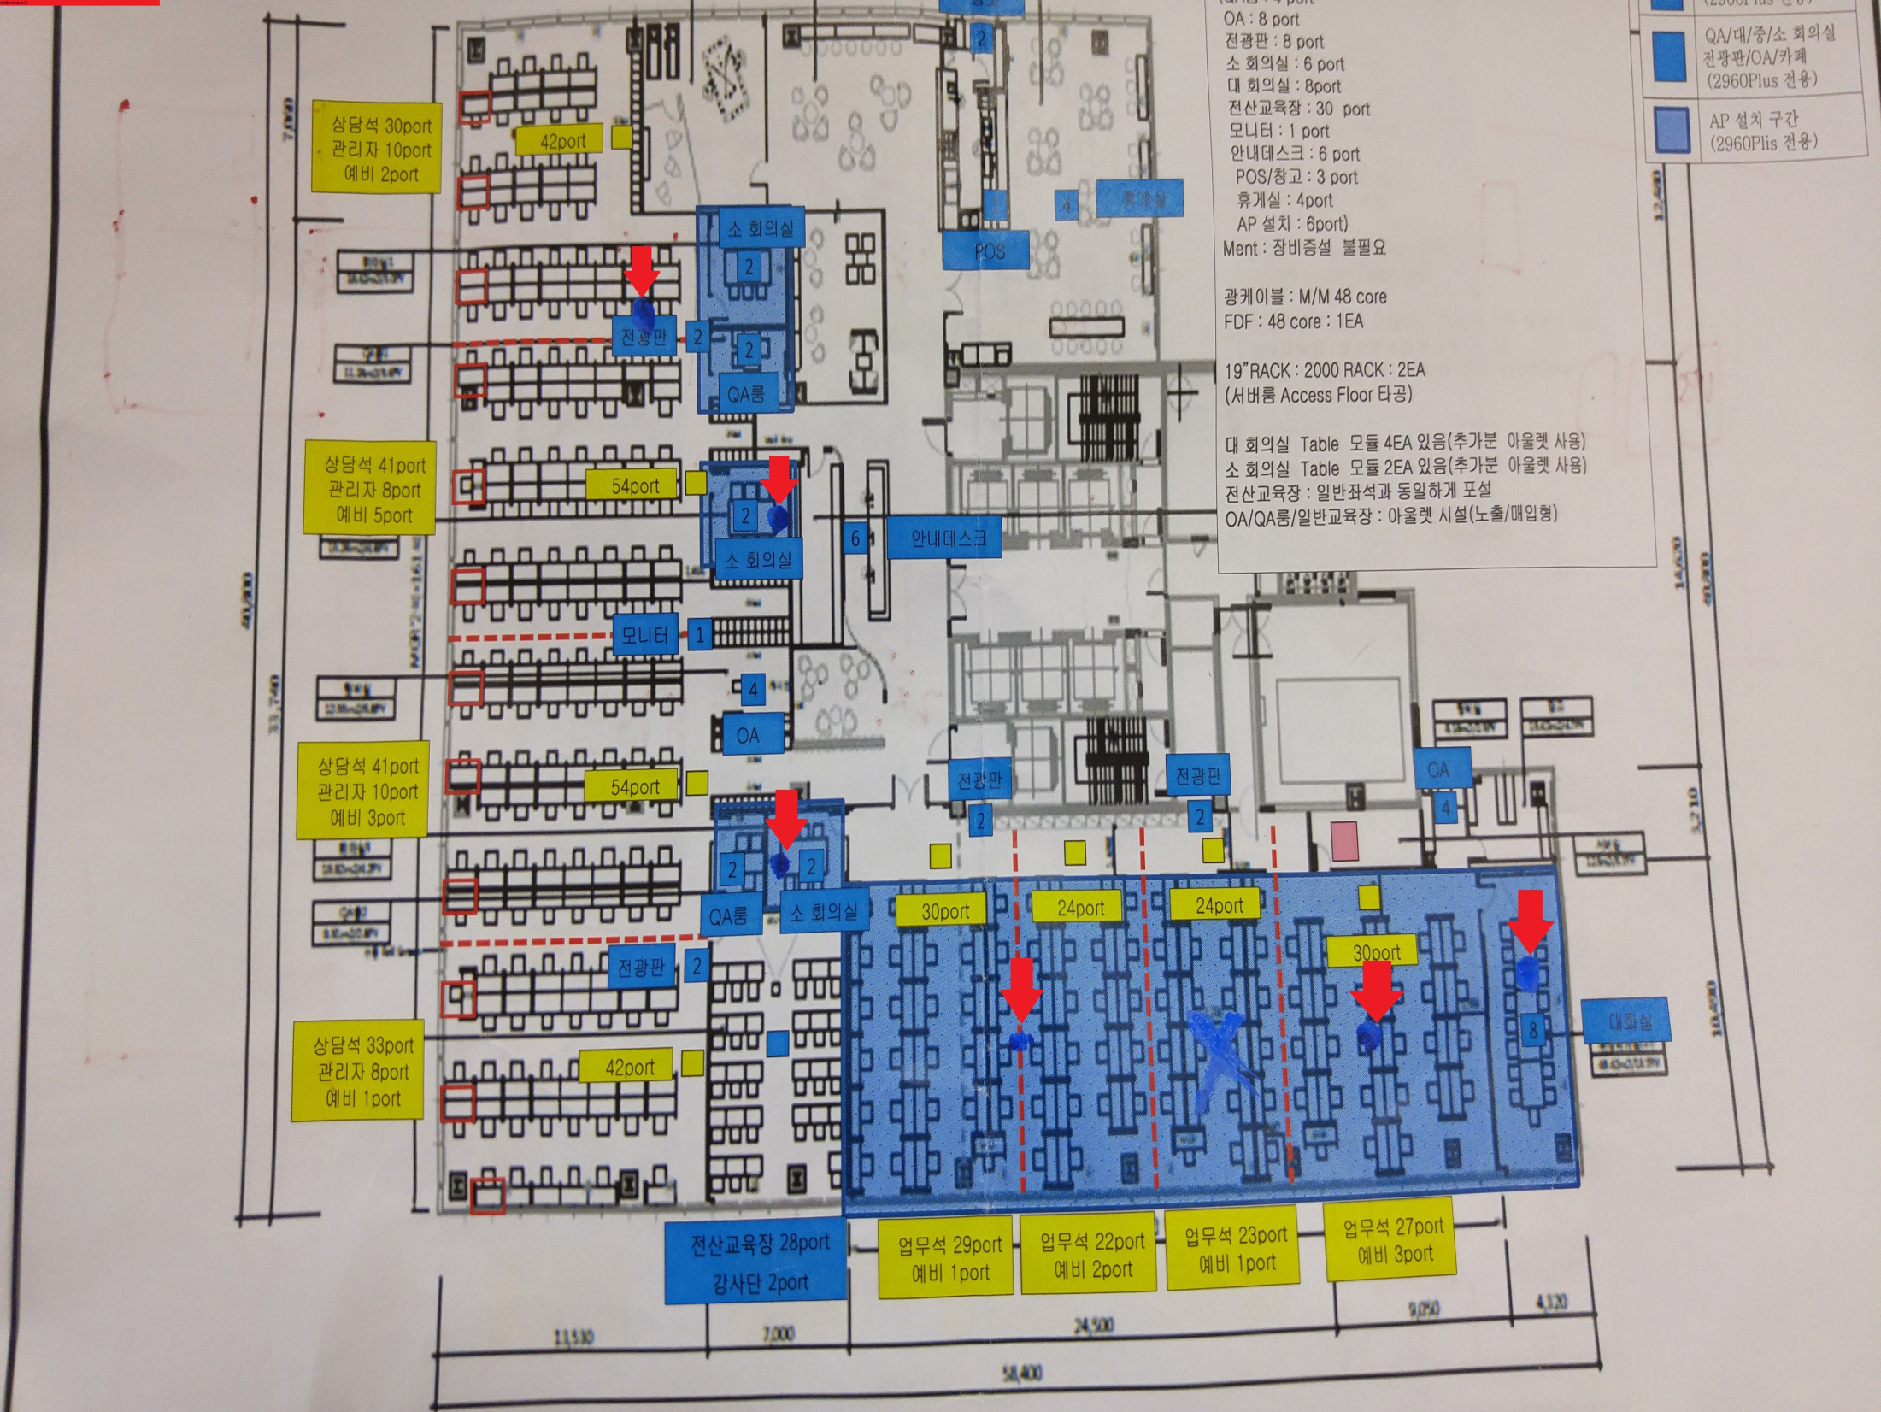
JR-12F-AP05_190.205
JR-12F-AP04_190.204
JR-12F-AP02_190.202
JR-12F-AP06_190.206
JR-12F-AP03_190.203
JR-12F-AP01_190.201

